Slide 1
2 Hadoop安装与配置

Slide 2
知识内容
Hadoop的安装方式
伪分布式安装
安装前的准备工作
Hadoop安装与配置
启动与停止Hadoop
访问Hadoop
完全分布式安装
Hadoop集群规划
安装前的准备工作
Hadoop安装与配置
集群启动与监控
集群节点的添加与删除

Slide 3
Hadoop安装方式
独立模式：本地运行模式
无需任何守护进程，所有的程序都运行在同一个JVM上；
该模式主要是在学习或者开发阶段调试使用；
单机模式：伪分布式
Hadoop守护进程运行一台独立的服务器上，模拟一个小规模的集群，它是完全分布式集群的一个特例；
该模式常用于开发人员测试程序的执行。
集群模式：完全分布式
Hadoop守护进程运行在由多台主机搭建的集群上；
真正的生产环境；

Slide 4
知识内容
Hadoop的安装方式
伪分布式安装
安装前的准备工作
Hadoop安装与配置
启动与停止Hadoop
访问Hadoop
完全分布式安装
Hadoop集群规划
安装前的准备工作
Hadoop安装与配置
集群启动与监控
集群节点的添加与删除

Slide 5
伪分布式安装
安装前的准备工作
所需软件列表
Vmware Workstation
Linux OS（Centos 7）
JDK（1.8+）
Hadoop（2.7.7+）
Xftp
Xshell

Slide 6
伪分布式安装
环境准备
在Vmware 虚拟机中安装CentOS-7-x86_64-Minimal-1804.iso。
安装详细步骤见如下网址：
https://www.runoob.com/w3cnote/vmware-install-centos7.html
设置Vmware虚拟机的网络方式为NAT（网络地址转换）

Slide 7
伪分布式安装
安装前的准备工作
设置静态IP
关闭防火墙
修改主机名（HOSTNAME）
配置主机名与IP映射
设置SSH免密登录
安装Java运行环境

Slide 8
伪分布式安装
安装前的准备工作
1.设置Linux系统静态IP地址
因为虚拟机网络采用bridge桥接方式，客户机和宿主机在同一个局域网中，因此按如下方式设置客户操作系统的IP地址
客户操作系统的IP地址和主操作系统在同一网段
客户操作系统的网关和主操作系统一致
客户操作系统的DNS和主操作系统一致
命令：vi /etc/sysconfig/network-scripts/ifcfg-ens33

Slide 9
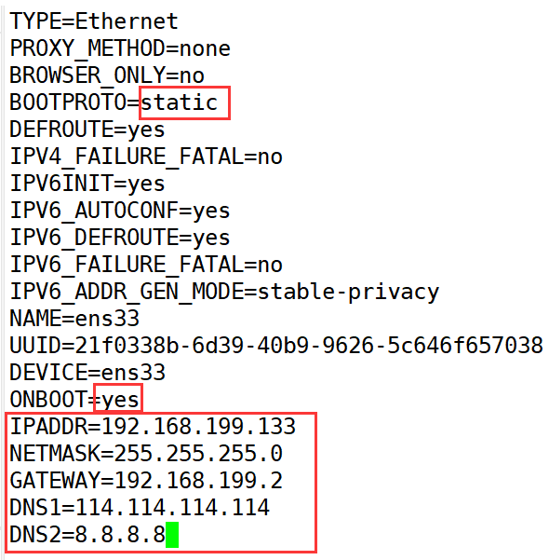
伪分布式安装
安装前的准备工作
1.设置Linux系统静态
IP地址
设置完毕执行命令：
systemctl restart network.service重启Linux系统网络。
验证：ip addr命令查看设置是否成功

Slide 10
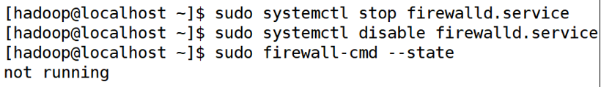
伪分布式安装
安装前的准备工作
2.关闭防火墙
查看Linux系统防火墙状态：
命令：firewall-cmd --state
关闭防火墙
命令：systemctl stop firewalld.service
关闭防火墙的自动运行
命令：systemctl disable firewalld.service

Slide 11

伪分布式安装
安装前的准备工作
3.修改主机名
修改虚拟机的主机名为master
命令：vi /etc/hostname
修改完主机名需要重启虚拟机

Slide 12
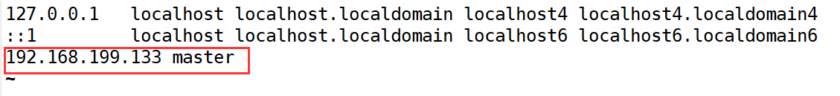
伪分布式安装
安装前的准备工作
4.配置主机名与IP映射
修改完主机名后，需要将静态IP地址与主机名进行映射，即修改hosts文件。
命令：vi /etc/hosts
IP地址与主机名的映射输入格式为：IP地址 主机名
其中IP地址即步骤1中设置的静态IP地址

Slide 13

伪分布式安装
安装前的准备工作
5.设置SSH免密登录
执行以下命令产生密钥，位于~/.ssh目录
命令：ssh-keygen –t rsa
将公钥（id_rsa.pub）拷贝到当前目录的 /authorized_keys列表
命令：cat id_rsa.pub >> authorized_keys
或者：ssh-copy-id -i id_rsa.pub hadoop
修改authorized_keys的权限为0600
命令：chmod 600 authorized_keys
验证

Slide 14
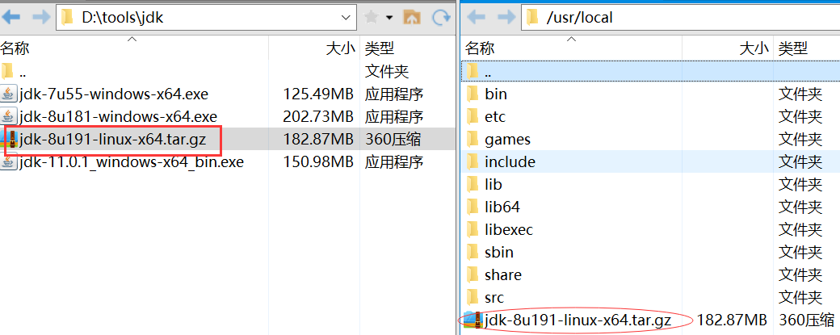
伪分布式安装
安装前的准备工作
6.安装JDK
通过xftp工具将安装包上传到虚拟机master的某个目录下
解压文件：tar -zxvf jdk-8u191-linux-x64.tar.gz
重命名解压后的文件夹:将解压后的文件夹重命名为jdk

Slide 15
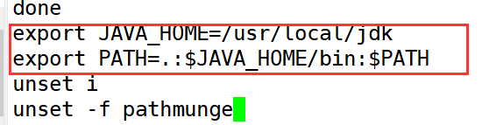
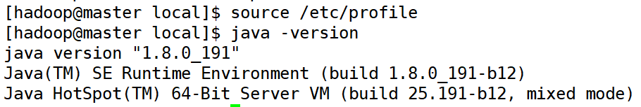
伪分布式安装
安装前的准备工作
6.安装JDK
配置环境变量
命令：vi /etc/profile，编辑此文件增加2行内容
生效配置信息：source /etc/profile
验证

Slide 16
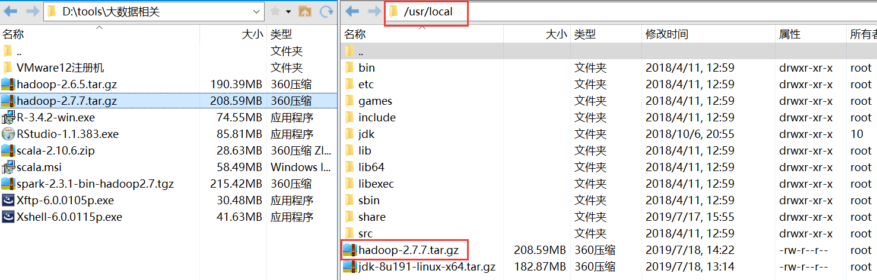
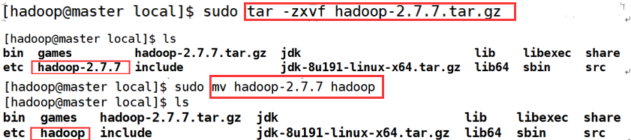
伪分布式安装
Hadoop的安装与配置
1.上传安装包至Linux服务器
2.解压安装包并重命名
命令：tar -zxvf hadoop-2.7.7.tar.gz

Slide 17
伪分布式安装
Hadoop的安装与配置
3.配置环境变量并立即生效
命令：vi /etc/profile，编辑此文件增加2行内容
export HADOOP_HOME=/usr/local/hadoop
export PATH=.:$HADOOP_HOME/bin:$HADOOP_HOME/sbin:$PATH
生效配置文件
命令：source /etc/profile
4.修改Hadoop核心配置文件
Hadoop的核心配置文件有多个：hadoop-env.sh、yarn-env.sh、core-site.xml、hdfs-site.xml、mapred-site.xml、yarn-site.xml，其路径为：/usr/local/hadoop/etc/hadoop

Slide 18


伪分布式安装
Hadoop的安装与配置
4.修改Hadoop核心配置文件
1)修改hadoop-env.sh文件
修改JAVA_HOME的配置信息，将原来的值修改为Java运行环境的安装路径。
export JAVA_HOME=/usr/local/jdk…(jdk实际安装路径)
2) 修改yarn-env.sh 文件
此文件是YARN框架运行环境的配置，同样需要修改JAVA_HOME的配置信息。
export JAVA_HOME=/usr/local/jdk…(jdk实际安装路径)

Slide 19
伪分布式安装
Hadoop的安装与配置
4.修改Hadoop核心配置文件
3)修改 core-site.xml，配置HDFS的地址和端口号以及临时数据的目录。
<configuration>
<property>
<!-- HDFS资源路径 -->
<name>fs.defaultFS</name>
<value>hdfs://master:8020</value>
</property>
<!-- Hadoop临时文件存放目录 -->
<property>
<name>hadoop.tmp.dir</name>
<value>/usr/local/hadoop/tmp</value>
</property>
</configuration>

Slide 20
伪分布式安装
Hadoop的安装与配置
4.修改Hadoop核心配置文件
4)修改hdfs-site.xml ，修改HDFS保存数据的副本数量以及存储NameNode和DataNode元数据的目录
<configuration>
<!-- 副本数 -->
<property>
<name>dfs.replication</name>
<value>1</value>
</property>
<!-- namenode元数据存储路径 -->
<property>
<name>dfs.namenode.name.dir</name>
<value>file:/usr/local/hadoop/tmp/dfs/name</value>
</property>
<!-- 数据存储路径 -->
<property>
<name>dfs.datanode.data.dir</name>
<value>file:/usr/local/hadoop/tmp/dfs/data</value>
</property>
</configuration>

Slide 21
伪分布式安装
Hadoop的安装与配置
4.修改Hadoop核心配置文件
5)修改修改mapred-site.xml，配置使用yarn框架
因Hadoop的此目录下无该文件，需先创建此文件
执行命令：cp mapred-site.xml.template mapred-site.xml
然后配置如下内容：
<configuration>
<property>
<name>mapreduce.framework.name</name>
<value>yarn</value>
</property>
</configuration>

Slide 22
伪分布式安装
Hadoop的安装与配置
4.修改Hadoop核心配置文件
6)修改yarn-site.xml，配置yarn属性
配置内容如下：
<configuration>
<!--配置resourceManager在哪台机器 -->
<property>
<name>yarn.resourcemanager.hostname</name>
<value>master</value>
</property>
<!-- 在nodemanager中运行mapreduce服务 -->
<property>
<name>yarn.nodemanager.aux-services</name>
<value>mapreduce_shuffle</value>
</property>
</configuration>

Slide 23
伪分布式安装
启动与停止Hadoop
Hadoop伪分布式集群的启动，可以依次单独启动HDFS和YARN，也可以一次启动所有的节点，一般建议依次单独启动HDFS和YARN。
NameNode格式化
在Hadoop的解压目录：/usr/local/hadoop/bin下执行
hdfs namenode -format
启动/停止HDFS
在Hadoop的解压目录：/usr/local/hodoop/sbin下存放启动、停止的所有脚本文件
start-dfs.sh stop-dfs.sh
启动/停止YARN
start-yarn.sh stop-yarn.sh
一次性同时启动HDFS和YARN（此种方式不建议使用）
start-all.sh stop-all.sh

Slide 24
伪分布式安装
访问Hadoop
验证Hadoop是否配置并启动成功
查看启动进程方式
执行命令jps查看启动的进程中是否启动了以下5个进程
NameNode，SecondaryNamenode，DataNode、 ResourceManager、NodeManager
以上5个进程运行在主节点的有：
NameNode，SecondaryNamenode ，ResourceManager
运行在从节点的有：
DataNode、NodeManager
浏览器访问方式
http://192.168.199.133:50070/
http://192.168.199.133:8088/

Slide 25
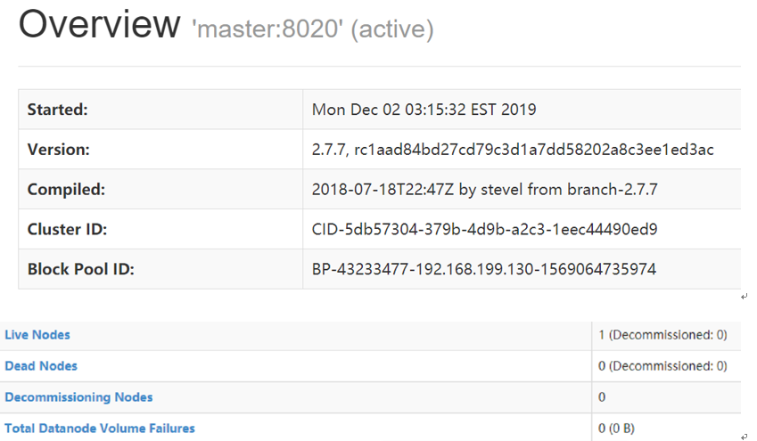
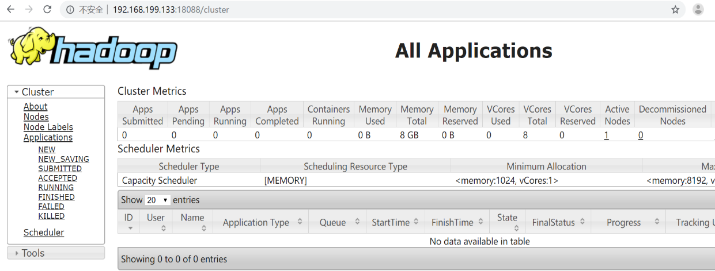
伪分布式安装
访问Hadoop
验证Hadoop是否配置并启动成功

Slide 26
知识内容
Hadoop的安装方式
伪分布式安装
安装前的准备工作
Hadoop安装与配置
启动与停止Hadoop
访问Hadoop
完全分布式安装
Hadoop集群规划
安装前的准备工作
Hadoop安装与配置
集群启动与监控
集群节点的添加与删除

Slide 27
完全分布式安装
集群概述
计算机集群是一种计算机系统，它通过一组松散集成的计算机软件和/或硬件连接起来高度紧密地协作完成计算工作。
集群系统中的单个计算机通常称为节点，通常通过局域网连接。
集群技术的特点
通过多台计算机完成同一个工作。达到更高的效率
两机或多机内容、工作过程等完全一样。如果一台死机，另一台可以起作用。
完全分布式
Hadoop的完全分布式安装是真正的分布式，至少由三个及以上的实体机或者虚拟机组成的集群。
一个Hadoop集群环境中，NameNode、SecondaryName和DataNode是需要分配在不同的节点上，因此需要至少三台服务器。

Slide 28
完全分布式安装
Hadoop集群规划
Hadoop完全分布式集群是典型的主从架构，一般需要三台或三台以上的服务器共同组建，本书中的集群规划为三台服务器。如果搭建完全分布式集群环境，建议个人计算机的硬件最低配置为：内存至少8G，硬盘可用容量至少100G，CPU为Intel i3以上的处理器。
IP地址 | 主机名称 | HDFS | Yarn
192.168.199.130 | master | NameNode DataNode | ResourceManager NodeManager
192.168.199.131 | slave1 | DataNode | NodeManager SecondaryNameNode
192.168.199.132 | slave2 | DataNode | NodeManager

Slide 29
完全分布式安装
安装前的准备工作
在伪分布模式的基础上继续改进
设置静态IP
关闭防火墙
修改主机名（HOSTNAME）
配置主机名与IP映射
设置SSH免密登录
安装Java运行环境
配置时间同步服务

Slide 30
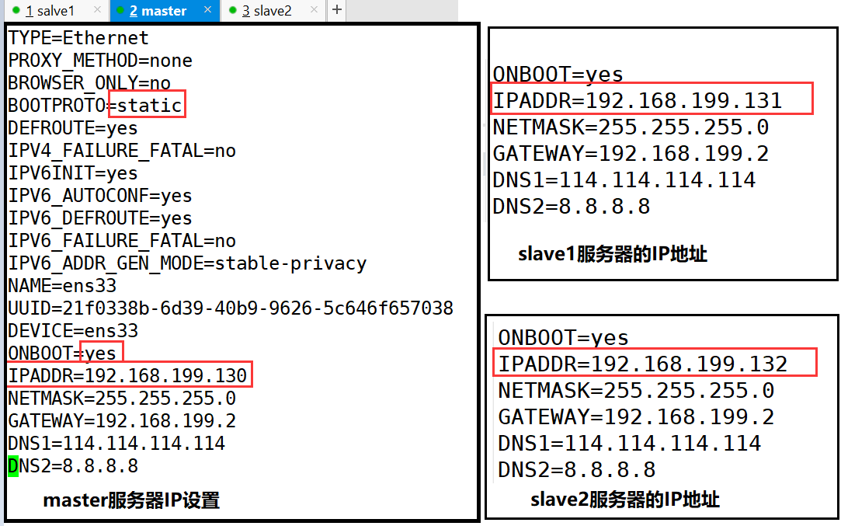
完全分布式安装
安装前的准备工作
1.设置三台服务器的静态
IP地址
设置完毕执行命令：
systemctl restart network.service重启Linux系统网络。
验证：ip addr命令查看设置是否成功

Slide 31
完全分布式安装
安装前的准备工作
2.关闭防火墙（三台服务器均需要关闭）
查看Linux系统防火墙状态：
命令：firewall-cmd --state
关闭防火墙
命令：systemctl stop firewalld.service
关闭防火墙的自动运行
命令：systemctl disable firewalld.service

Slide 32
完全分布式安装
安装前的准备工作
3.修改主机名
每台服务器的主机名需根据完全分布式集群拓扑图中的主机名进行设置。
命令：vi /etc/hostname
三台服务器的主机名分别为：
master slave1 slave2
修改完主机名需要重启虚拟机

Slide 33
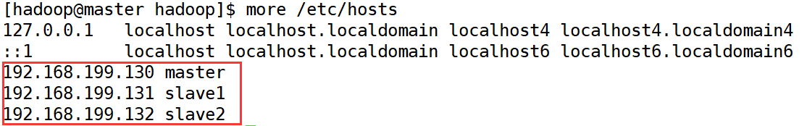
完全分布式安装
安装前的准备工作
4.配置主机名与IP映射
完全分布式集群中三台服务器的主机名与IP地址的映射信息均需修改。
命令：vi /etc/hosts
IP地址与主机名的映射输入格式为：IP地址 主机名
其中IP地址即步骤1中设置的静态IP地址

Slide 34
完全分布式安装
安装前的准备工作
5.设置SSH免密登录
三台服务器均需执行以下命令产生密钥，位于~/.ssh目录
命令：ssh-keygen –t rsa
每台机器复制各自公钥（id_rsa.pub）到每台服务器
ssh-copy-id -i ~/.ssh/id_rsa.pub master
ssh-copy-id -i ~/.ssh/id_rsa.pub slave1
ssh-copy-id -i ~/.ssh/id_rsa.pub slave2
验证三台服务器是否可以相互免密登录
ssh master
ssh slave1
ssh slave2

Slide 35
完全分布式安装
安装前的准备工作
6.安装JDK
通过xftp工具将安装包上传到三台服务器的某个目录下
解压文件：tar -zxvf jdk-8u191-linux-x64.tar.gz
重命名解压后的文件夹:将解压后的文件夹重命名为jdk

Slide 36
完全分布式安装
安装前的准备工作
6.安装JDK
配置环境变量
命令：vi /etc/profile，编辑此文件增加2行内容
生效配置信息：source /etc/profile
验证

Slide 37
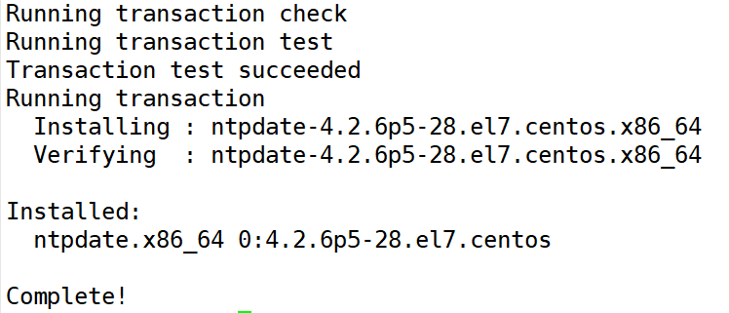
完全分布式安装
安装前的准备工作
7.配置时间同步服务
Hadoop完全分布式对时间的要求很高，主节点与各从节点的时间应该做到时间的同步，而配置时间同步服务也是为了解决集群各个节点之间的时间同步问题。
本地ntp服务器提供时间同步服务
外围的ntp服务器提供时间同步服务(采用）
1.安装ntpdate
每台服务器在线安装：yum install ntpdate -y

Slide 38
完全分布式安装
安装前的准备工作
7.配置时间同步服务
2.同步ntp服务器时间
命令格式：ntpdate -u ip(ntp服务器ip)
服务器 | IP | 命令
中国国家授时中心 | 210.72.145.44 | ntpdate -u 210.72.145.44
NTP服务器(上海) | ntp.api.bz | ntpdate -u ntp.api.bz
美国 | time.nist.gov | ntpdate -u time.nist.gov
复旦 | ntp.fudan.edu.cn | ntpdate -u ntp.fudan.edu.cn
微软公司授时主机(美国) | time.windows.com | ntpdate -u time.windows.com

Slide 39
完全分布式安装
Hadoop的安装与配置
1.上传安装包至三台服务器
2.解压安装包并重命名
命令：tar -zxvf hadoop-2.7.7.tar.gz

Slide 40
完全分布式安装
Hadoop的安装与配置
3.配置环境变量并立即生效
命令：vi /etc/profile，编辑此文件增加2行内容
export HADOOP_HOME=/usr/local/hadoop
export PATH=.:$HADOOP_HOME/bin:$HADOOP_HOME/sbin:$PATH
生效配置文件
命令：source /etc/profile
4.修改Hadoop核心配置文件（在其中一台主服务器配置即可）
Hadoop的核心配置文件有多个：hadoop-env.sh、yarn-env.sh、core-site.xml、hdfs-site.xml、mapred-site.xml、yarn-site.xml，其路径为：/usr/local/hadoop/etc/hadoop

Slide 41
完全分布式安装
Hadoop的安装与配置
4.修改Hadoop核心配置文件
1)修改hadoop-env.sh文件（同伪分布式）
修改JAVA_HOME的配置信息，将原来的值修改为Java运行环境的安装路径。
export JAVA_HOME=/usr/local/jdk…(jdk实际安装路径)
2) 修改yarn-env.sh 文件（同伪分布式）
此文件是YARN框架运行环境的配置，同样需要修改JAVA_HOME的配置信息。
export JAVA_HOME=/usr/local/jdk…(jdk实际安装路径)

Slide 42
完全分布式安装
Hadoop的安装与配置
4.修改Hadoop核心配置文件
3)修改 core-site.xml，配置HDFS的地址和端口号以及临时数据的目录。（同伪分布式）
<configuration>
<property>
<!-- HDFS资源路径 -->
<name>fs.defaultFS</name>
<value>hdfs://master:8020</value>
</property>
<!-- Hadoop临时文件存放目录 -->
<property>
<name>hadoop.tmp.dir</name>
<value>/usr/local/hadoop/tmp</value>
</property>
</configuration>

Slide 43
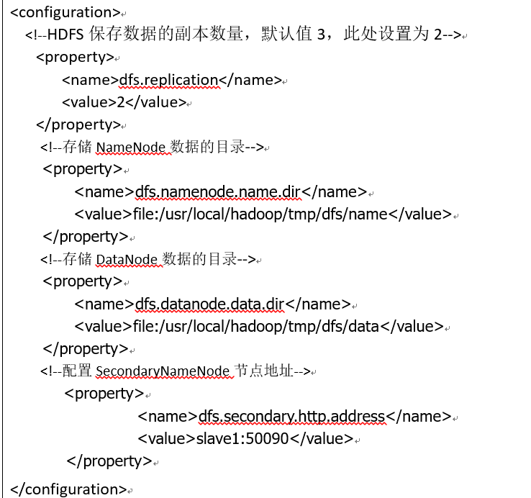
完全分布式安装
Hadoop的安装与配置
4.修改Hadoop核心配置文件
4)修改hdfs-site.xml ，修改HDFS保存数据的副本数量以及存储NameNode和DataNode元数据的目录

Slide 44
完全分布式安装
Hadoop的安装与配置
4.修改Hadoop核心配置文件
5)修改修改mapred-site.xml，配置使用yarn框架（同伪分布式）
因Hadoop的此目录下无该文件，需先创建此文件
执行命令：cp mapred-site.xml.template mapred-site.xml
然后配置如下内容：
<configuration>
<property>
<name>mapreduce.framework.name</name>
<value>yarn</value>
</property>
</configuration>

Slide 45
完全分布式安装
Hadoop的安装与配置
4.修改Hadoop核心配置文件
6)修改yarn-site.xml，配置yarn属性（同伪分布式）
配置内容如下：
<configuration>
<!—配置resourceManager在哪台机器 -->
<property>
<name>yarn.resourcemanager.hostname</name>
<value>master</value>
</property>
<!-- 在nodemanager中运行mapreduce服务 -->
<property>
<name>yarn.nodemanager.aux-services</name>
<value>mapreduce_shuffle</value>
</property>
</configuration>

Slide 46


完全分布式安装
Hadoop的安装与配置
4.修改Hadoop核心配置文件
7)修改slaves
此文件所在的目录与以上几个核心配置文件相同，此文件中需将集群中的各从节点服务器名称配置进去。
命令：vi slaves
5.分发主节点配置文件到集群中从节点服务器

Slide 47
完全分布式安装
集群启动与监控
同伪分布式启动，首先需要在主节点服务器进行格式化操作。
NameNode格式化
在Hadoop的解压目录：/usr/local/hadoop/bin下执行
hdfs namenode -format
启动/停止HDFS
在Hadoop的解压目录：/usr/local/hodoop/sbin下存放启动、停止的所有脚本文件
start-dfs.sh stop-dfs.sh
启动/停止YARN
start-yarn.sh stop-yarn.sh
一次性同时启动HDFS和YARN（此种方式不建议使用）
start-all.sh stop-all.sh

Slide 48
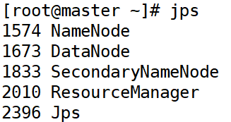
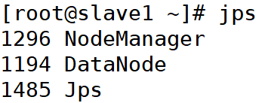
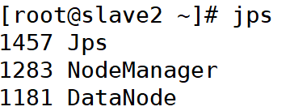
完全分布式安装
集群启动与监控
验证Hadoop是否配置并启动成功
查看启动进程方式
需要在集群的三台服务器分别查看启动进程进行验证
浏览器访问方式
http://192.168.199.130:50070/
http://192.168.199.130:18088

Slide 49
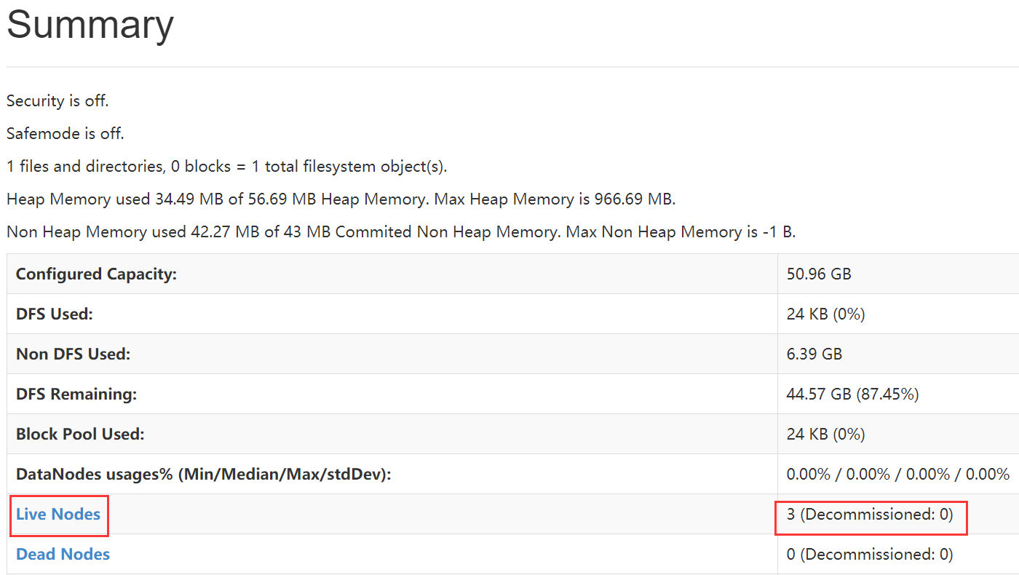
完全分布式安装
集群启动与监控
验证Hadoop是否配置并启动成功

Slide 50
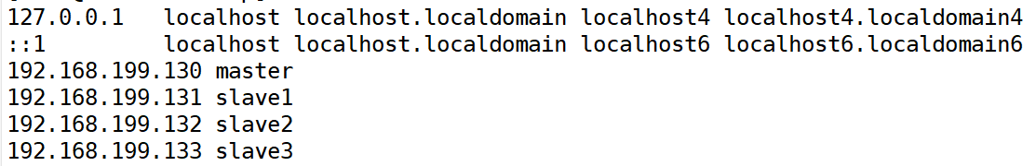
完全分布式安装
集群节点的添加与删除
准备新节点服务器
此服务器的配置要与其他已运行的节点机器保持一致。此新节点服务器的环境配置包括JDK环境的安装及环境变量的配置、静态IP地址的设置、防火墙的关闭、设置主机名、Hadoop环境的安装及环境变量的配置、Hadoop各核心配置文件的配置等。
新节点服务器规划
静态IP地址为：192.168.199.133,主机名为：slave3
修改每个节点服务器的hosts文件

Slide 51

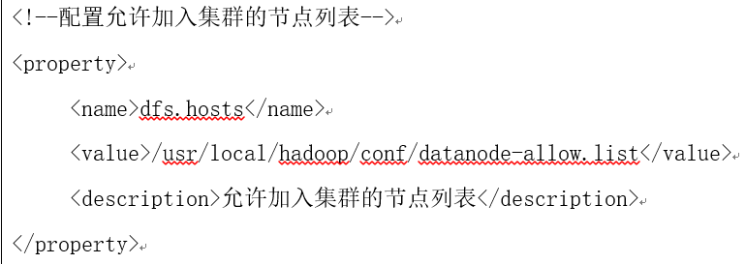
完全分布式安装
集群节点的添加与删除
修改每个机器节点的slaves文件
配置SSH
配置主节点master的hdfs-site.xml（也可不配置）

Slide 52
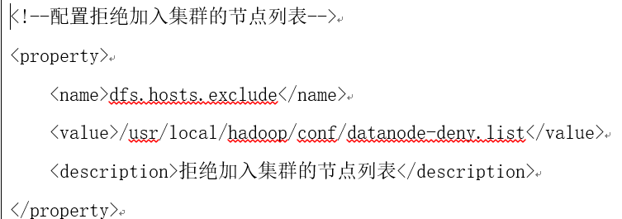
完全分布式安装
集群节点的添加与删除
配置主节点master的hdfs-site.xml（也可不配置）
单独启动该节点上的DataNode进程和NodeManager进程
新节点机器Hadoop的安装目录：/usr/local/hadoop/sbin下执行命令：
hadoop-daemon.sh start datanode
yarn-daemon.sh start nodemanager

Slide 53
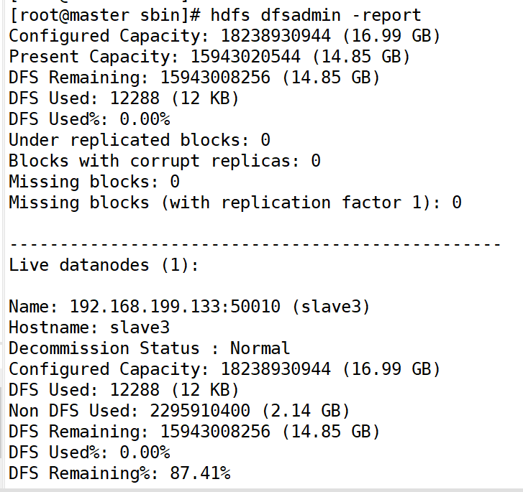
完全分布式安装
集群节点的添加与删除
在主节点进行刷新
hdfs dfsadmin -refreshNodes
查看节点状态
在主节点服务器执行命令：hdfs dfsadmin -report

Slide 54

完全分布式安装
集群节点的添加与删除
删除节点
需要在主节点服务器的配置文件datanode-deny.list中添加拒绝连接的节点列表即可。
主节点刷新

Slide 55
Hadoop的安装方式
伪分布式安装
安装前的准备工作
Hadoop安装与配置
启动与停止Hadoop
访问Hadoop
完全分布式安装
Hadoop集群规划
安装前的准备工作
Hadoop安装与配置
集群启动与监控
集群节点的添加与删除

